Slide 1
МИНИСТЕРСТВО ОБРАЗОВАНИЯ, НАУКИ И МОЛОДЁЖНОЙ ПОЛИТИКИ КРАСНОДАРСКОГО КРАЯ
Об особенностях государственной итоговой аттестации 2024 года
(процедура и права обучающихся)
Бойкова Марина Евгеньевна,
начальник отдела оценки качества образования
и государственной итоговой аттестации в управлении общего образования
г. Краснодар
15.12.2023

Slide 2
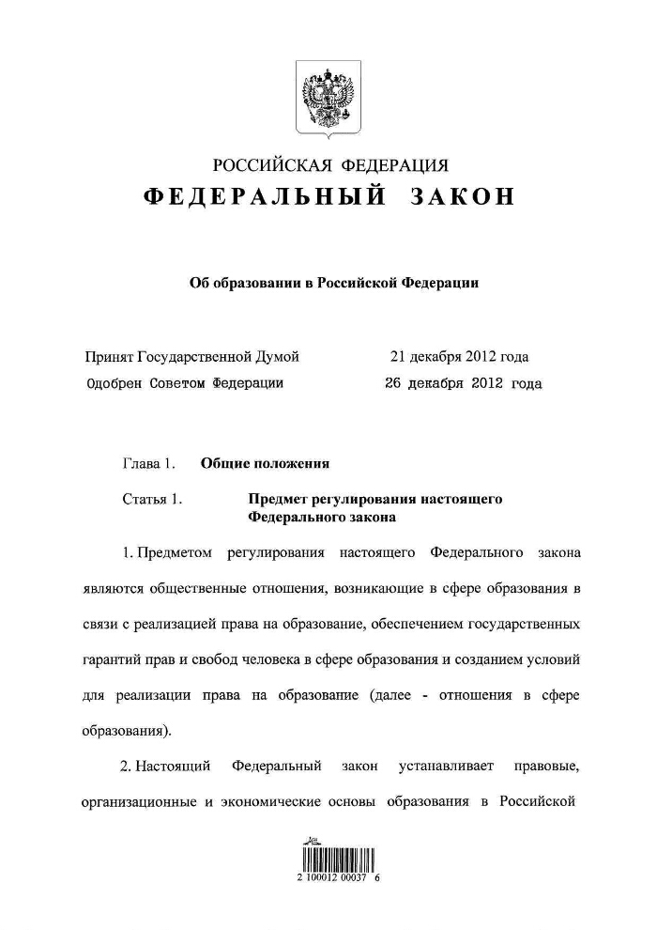
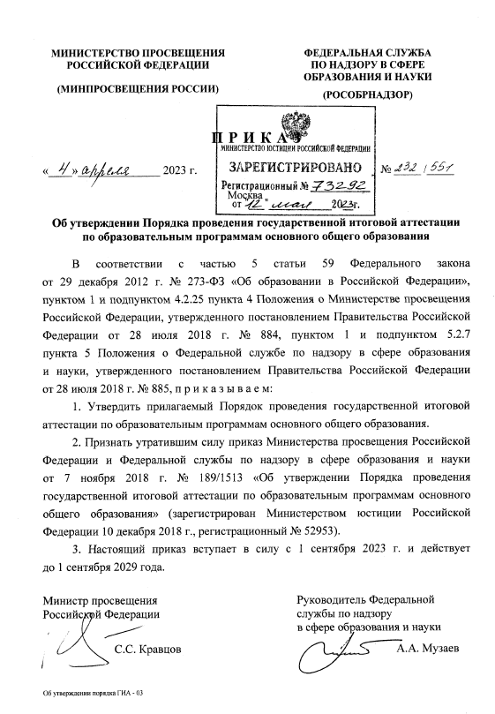
Нормативно-правовое обеспечение
Федеральный закон от 29 декабря 2012 года № 273-ФЗ "Об образовании в Российской Федерации"
Порядок
проведения государственной итоговой аттестации по образовательным программам основного общего образования
№ 232/551 от 4.04.2023

Slide 3
Определяем образовательную траекторию
Получить высшее образование сразу
после 9 класса не получится
9 класс
9 класс
11 класс
Колледж (техникум)
Колледж (техникум)
Высшее учебное заведение
Поступить в вуз можно только на базе среднего общего образования (11 классов) и по результатам ЕГЭ
Работа
Высшее учебное заведение

Slide 4
Профильные классы в школах Краснодарского края
в 2023-2024 учебном году
25 направлений + универсальный
Информация о поступлении в 10 класс, о профилях, реализуемых образовательными организациями публикуется на сайтах образовательных организаций
Профильная направленность
Физико-химическая | Социально-экономическая
Химико-биологическая | Экономико-математическая
Биолого-географическая | Информационно-технологическая
Естественно-научная | Технологическая, техническая
Естественно-математическая | Агротехнологическая (агротехническая)
Медико-биологическая | Индустриально-технологическая
Социально-гуманитарная | Физико-математическая
Филологическая (лингвистическая) | Оборонно-спортивная
Социально-педагогическая | Информационно-математическая
Гуманитарная | Инженерно-математическая
Историко-правовая | Туризм и сервис
Гражданско-правовая | Кадетская
Психолого-педагогическая | Универсальный профиль

Slide 5
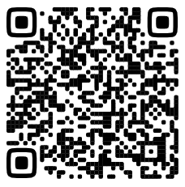
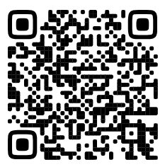
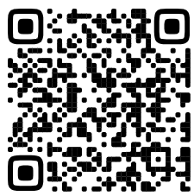
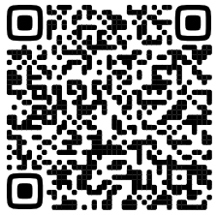
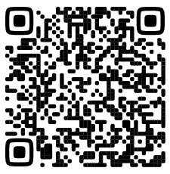
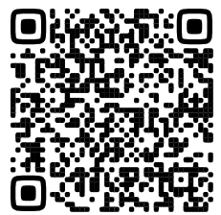
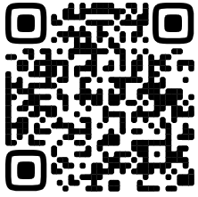
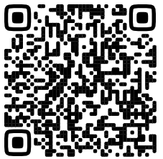
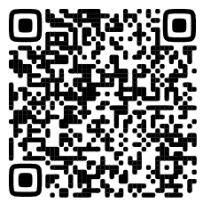
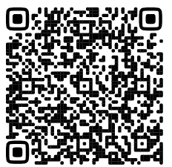
Идем получать профессию в СПО Кубани
ГБПОУ Краснодарский краевой базовый медицинский колледж МЗ КК
ГБПОУ КК Краснодарский технический колледж
ГБПОУ КК Краснодарский машиностроительный колледж
ГБПОУ КК Краснодарский архитектурно-строительный техникум
ГБПОУ КК Армавирский машиностроительный техникум
ГБПОУ КК Краснодарский колледж электронного
приборостроения
ГБПОУ КК Новороссийский колледж строительства и экономики
ГБПОУ КК Краснодарский монтажный техникум
ГБПОУ КК Краснодарский гуманитарно-технологический колледж
электромонтёры по ремонту и обслуживанию электрооборудования | воспитатели дошкольных образовательных организаций | слесари механосборочных работ | слесари по строительно-монтажным работам | операторы станков с числовым программным управлением
учителя начальных классов | системные администраторы | сборщики электронных систем | специалисты по защите информации | социальные работники
слесари | агрономы | электромонтажники | техники-строители | медицинские сестры
механизаторы | сварщики | продавцы | повара | горничные
ГБПОУ КК Краснодарский торгово-экономический колледж
Профессии и специальности

Slide 6
Выбор учебных предметов для сдачи ГИА-9
Перечень учебных предметов по выбору определяет сам выпускник (или вместе с родителями) в соответствии с выбором
дальнейшей образовательной траектории
Обязательные предметы
Русский язык
Математика
Предметы по выбору
Обществознание
История
Химия
Биология
Физика
Информатика
Литература
География
Иностранные языки (английский, немецкий, французский, испанский, китайский)
Важно
Необходимо будет выбрать 4 учебных предмета для сдачи
Сроки подачи заявления на сдачу ГИА-9 – до 1 марта 2024 г. включительно!
преодолеть минимальный порог первичных баллов для получения удовлетворительной отметки по каждому предмету
Участникам, не прошедшим ГИА-9 в текущем учебном году, предоставляется возможность изменить учебные предметы по выбору для повторного прохождения ГИА-9 в следующем году
Чтобы получить аттестат

Slide 7
Проект расписания ГИА-9 в 2024 году
ДОСРОЧНЫЙ ПЕРИОД
23 апреля – 21 мая
ОСНОВНОЙ ПЕРИОД
24 мая – 2 июля
ДОПОЛНИТЕЛЬНЫЙ ПЕРИОД
Для не имеющих возможности по уважительным причинам, подтвержденным документально.
Решение принимает председатель ГЭК.
3 – 24 сентября
Пункт 81 Порядка.
Заявление в школу за 2 недели ДО

Slide 8
Процедура ГИА в ППЭ и права участников
При в ходе в ППЭ предъявить паспорт (личные вещи оставить в специальном месте до входа)
Быть допущенным к экзамену в случае опоздания (инструктаж не проводится, время экзамена не продлевается)
Охрана правопорядка
(металлоискатели на входе)
Видеонаблюдение
На рабочем месте участника:
паспорт;
черная гелиевая ручка;
вода, медицинские препараты, питание (при необходимости).
Общественные наблюдатели
Замена экзаменационного комплекта (ПОЛНОСТЬЮ) (в случае его брака или некомплектности);
Получение дополнительных бланков ответов №2 и черновиков;
Посещение во время экзамена санитарной комнаты или медицинского пункта (время экзамена не продлевается);
Сдача экзаменационной работы и покидание аудитории не дожидаясь окончания экзамена
Досрочное завершение экзамена по состоянию здоровья или другим объективным причинам (потребуются подтверждающие документы для повторного допуска к сдаче экзамена)
Сплит-системы
Медицинский пункт
Резервный источник энергоснабжения (генератор)

Slide 9
Участники с ОВЗ, дети-инвалиды и инвалиды
Для организации ППЭ на дому, в отдельной аудитории, в медицинской организации необходимо:
заключение медицинской организации;
рекомендации ПМПК;
справка, подтверждающая факт инвалидности (МСЭ).
При наличии справки МСЭ или рекомендаций ПМПК:
увеличена продолжительность экзаменов по учебным предметам на 1,5 часа (по иностранным языкам (раздел «Говорение») - на 30 минут);
организовано питание и перерывы для проведения необходимых лечебных и профилактических мероприятий во время экзамена;
обеспечен беспрепятственный доступ в аудитории и иные помещения ППЭ (наличие пандусов, поручней, расширенных дверных проемов, подъемных устройств).
При наличии рекомендаций ПМПК
аудитория на первом этаже;
наличие специальных кресел и других приспособлений;
наличие специальных технических средств (лупа, звукоусиливающая аппаратура и др.);
увеличение шрифта экзаменационных материалов;
помощь ассистентов;
др.
Проведение ГИА в форме ГВЭ или ОГЭ по обязательным учебным предметам (русский язык и математика) по желанию (в устной форме только если ПМПК?)

Slide 10
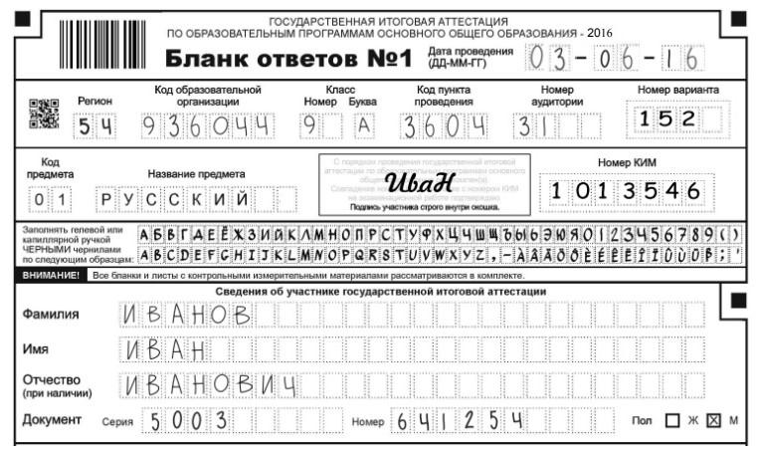
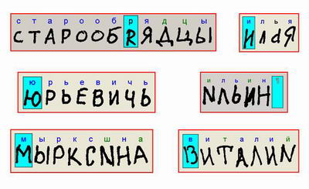
Заполнение бланков ОГЭ
Типичные ошибки:
Слушать указания организатора в аудитории, не торопиться!
Регистрационные поля бланков
необходимо заполнять в строгом соответствии
с образцом их написания ПЕЧАТНЫМИ буквами!

Slide 11
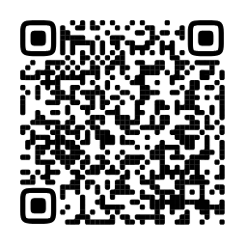
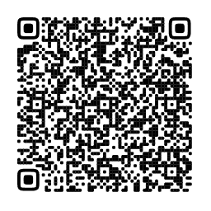
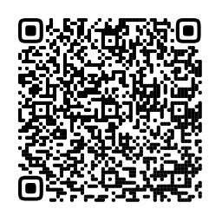
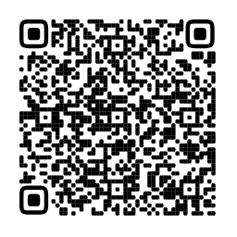
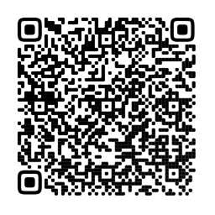
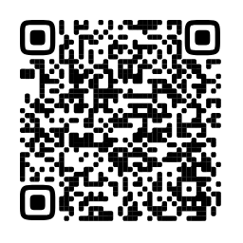
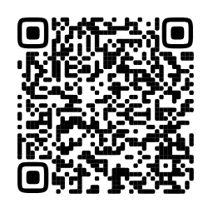
Полезные ресурсы по подготовке к ГИА 2024
Федеральная служба по надзору в сфере образования и науки
Демоверсии и спецификации по предметам
Открытый банк заданий ОГЭ по предметам
Официальный портал ОГЭ
Навигатор ОГЭ
ОГЭ предметно
Печатные издания
Телешкола Кубани

Slide 12
Портрет выпускника - 2024
АТТЕСТАТ
Будь нацелен на результат
Из любой ситуации есть выход
Впереди ждет успех!
Готов к сдаче экзаменов
Экзамены –это ТРУД!
Умеет справляться с нестандартными ситуациями
Ты преодолеешь все трудности!
Нацелен на получение востребованной профессии
Будь готов!
Знает, кем хочет стать
в будущем

Slide 13
«Горячая линия» по вопросам проведения ОГЭ
ТЕЛЕФОН РЕГИОНАЛЬНОЙ «ГОРЯЧЕЙ ЛИНИИ»
+7 928-42-42-658
В каждом муниципалитете и школе также имеются телефоны горячих линий

